Slide 1
TRƯỜNG ĐẠI HỌC KHOA HỌC TỰ NHIÊN
KHOA ĐIỆN TỬ - VIỄN THÔNG
NGHIÊN CỨU VÀ XÂY DỰNG HỆ THỐNG MINING ASIC TRÊN NỀN TẢNG FPGA
Giảng viên hướng dẫn: GV. Trần Tuấn Kiệt
Sinh viên thực hiện: Phan Tân

Slide 2
NỘI DUNG
Đặt vấn đề và mục tiêu
Cơ sở lý thuyết về Mining
Mô phỏng quá trình Mining trên Visual Studio
01
02
03
04
Xây dựng hệ thống
05
Thử nghiệm
Hạn chế và hướng phát triển
06

Slide 3
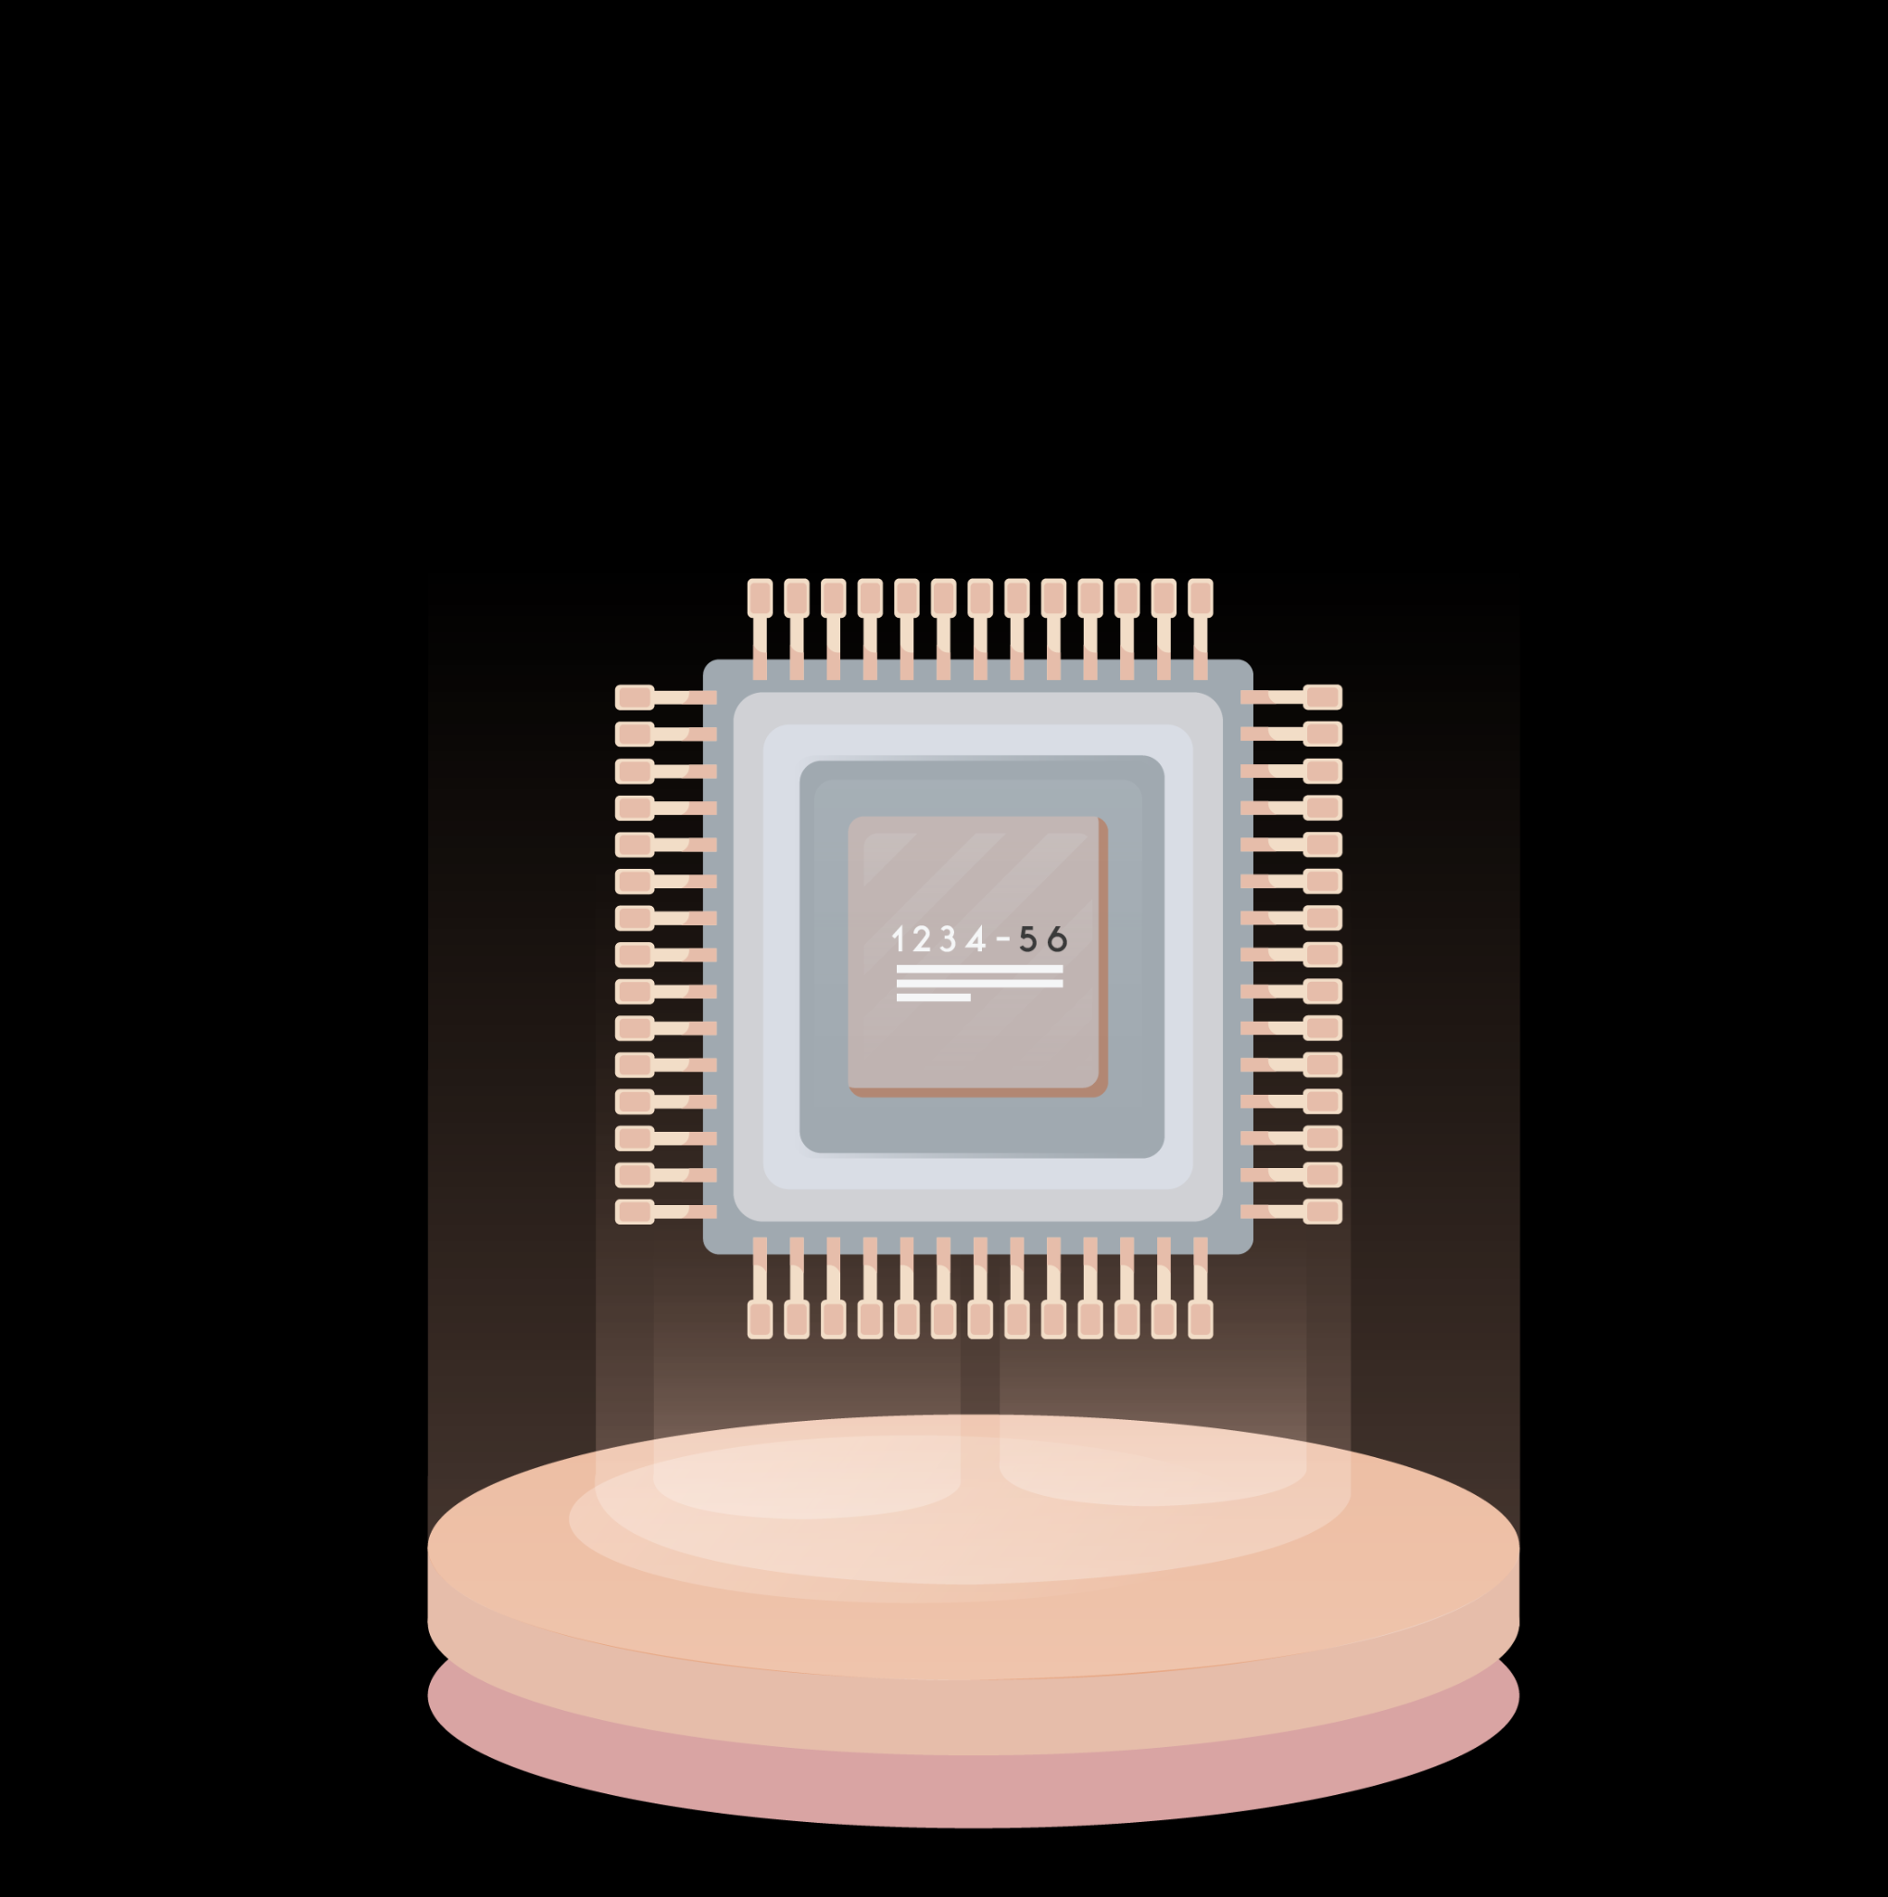
01
Đặt vấn đề và mục tiêu

Slide 4

ĐẶT VẤN ĐỀ
Tiềm năng tiền điện tử:
Tiềm năng khai thác tiền điện tử:
Hiện trạng các thiết bị khai thác:
Tăng trưởng giá trị: Một số loại tiền điện tử như Bitcoin, Ethereum đã tăng tưởng lớn về giá trị từ khi ra đời
Bitcoin
Tăng 39 tỷ lần
0,00076$ (năm 2009) - 30.093 $ ( hiện tại)
Ethereum
Tăng 158 lần
11.75 $ (năm 2016) - 1,859 $(hiện tại)
Thị trường tiền điện tử đa dạng, phong phú
Các thiết bị chuyển dụng Asic khá đắt đỏ
Nhận thưởng bằng chính tiền điện tử
Tiêu tốn năng lượng lớn
Bảo mật và an toàn: sử dụng công nghệ Blockchain, đảm bảo tính an toàn trong các giao dịch tiền điện tử
Tăng bảo mật cho mạng lưới blockchain
Gây ô nhiễm môi trường
Giảm chi phí giao dịch: hệ thống kinh tế phi tập trung, các giao dịch trực tiếp với nhau mà không thông qua ngân hàng hoặc tổ chức tài chính nào

Slide 5
MỤC TIÊU
XÂY DỰNG MỘT HỆ THỐNG MINING ASIC DỰA TRÊN NỀN TẢNG FPGA

Slide 6

02
Cơ sở lí Thuyết về Mining

Slide 7
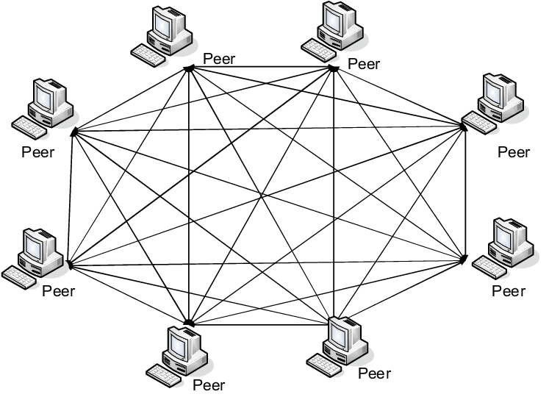
P2P Network
- Là hệ thống mạng được sử dụng trong blockchain, đây là hệ thống mạng phân tán bao gồm các nút (nodes)
Ưu điểm của mạng P2P Network trong blockchain:
- Các nút trong blockchain kết nối và giao tiếp trực tiếp với nhau để truyền tải thông tin và dữ liệu liên quan đến giao dịch và khối (block)
Phân tán và không có điểm trung tâm
Khả năng chống tấn công
Tính minh bạch và kiểm tra công khai
- Khi có một giao dịch mới được tạo ra, nó sẽ được phát tán qua mạng P2P đến các nút khác để được xác nhận và đưa khối mới vào blockchain

Slide 8
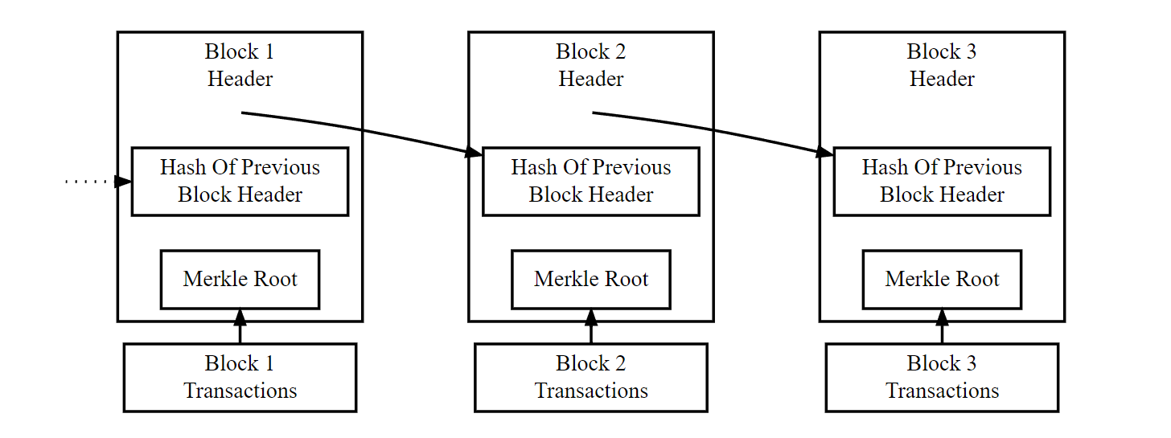
Blockchain
Như một “cuốn sổ cái” công khai ghi dấu thời gian và tất cả các giao dịch được thực hiện trong mạng lưới.
Cấu trúc:
+ Blockchain là một chuỗi các khối (block), trong đó mỗi block chứa một tập hợp các giao dịch và thông tin khác.
Được xây dựng trên nguyên tắc của Proof of Work (POW).
+ Mỗi khối được liên kết với khối trước đó thông qua một mã băm (hash), tạo thành một chuỗi liên kết không thể thay đổi.

Slide 9
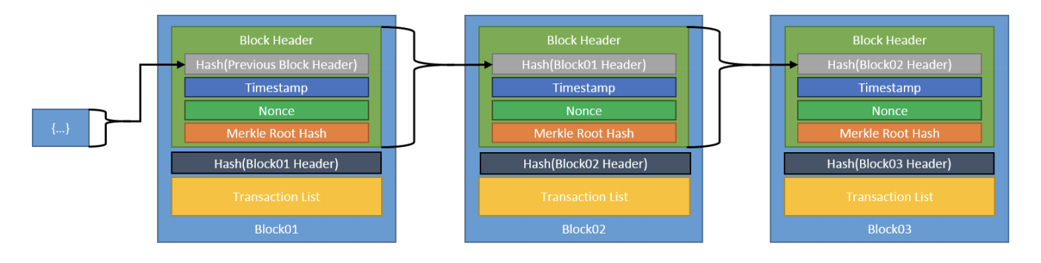
Block Header
Chứa các thông tin cơ bản và khối lượng dữ liệu nhỏ hơn so với toàn bộ khối.
- Độ dài 80 byte bao gồm 6 trường: version, previous hash, merkle root, timestamp, nBits, nouce
- Block header giúp định danh và xác định tính hợp lệ của khối đó.

Slide 10
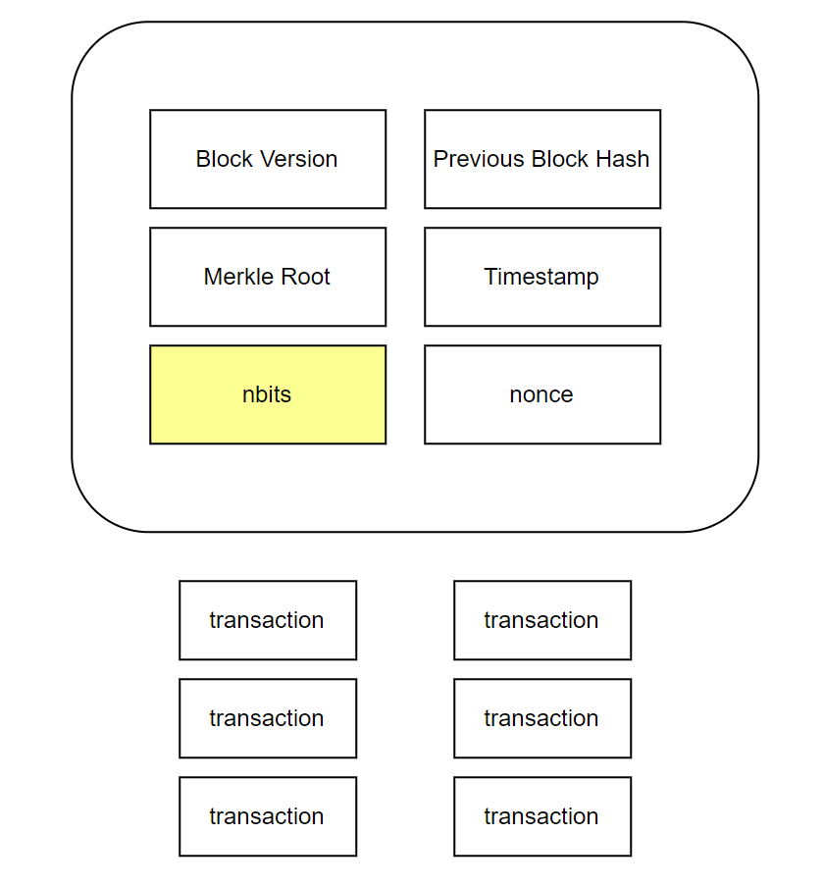
Target Threshold
Công thức để tính toán Target Threshold:
Target = coefficient * 256 ^ ( exponent - 3)
Biểu thị dưới dạng một số nguyên không dấu 256-bit được sử dụng để kiểm tra tính hợp lệ của một khối mới được khai thác.
Trong quá trình khai thác , các miner sẽ phải tìm ra giá trị băm của một block sao cho phải nhỏ hơn hoặc bằng giá trị Target Threshold, khi đó Block mới hợp lệ và được thêm vào blockchain
Ví dụ: với nBits = 0x18bc330
0x181bc330 -> 0x1bc330 * 256 ^ ( 0x18 - 3)
=0x00000000000000001bc330000000000000000000000000000000000000000000
nBits đại diện cho Target Threshold trong quá trình mining

Slide 11
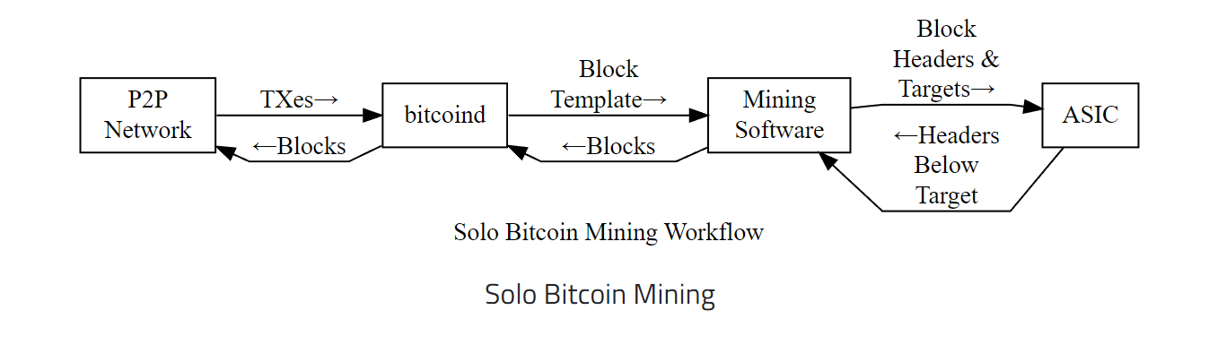
Solo Mining
Quá trình Solo Mining trong Bitcoin gồm 4 bước chính:
Quá trình khi một người tham gia vào mạng blockchain và khai thác các block mới một cách độc lập
1. Các thợ đào sử dụng bitcoind⁽¹⁾ để lấy các giao dịch mới từ mạng Bitcoin
2. Mining software tạo khối mới từ khối mẫu
3. Mining software xây dựng block header và gửi đến cho ASIC
4. Mining hardware thực hiện quá trình thử và sai (trial and error)

Slide 12
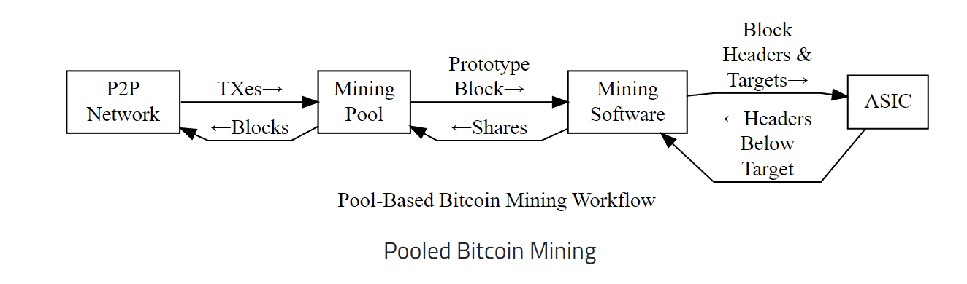
Pool Mining
Pool Mining là phương pháp mining mà trong đó một nhóm các miner kết hợp sức mạnh tính toán với nhau để tăng khả năng tìm khối mới và chia sẻ phần thưởng

Slide 13
03
Mô phỏng quá trình Mining trên Visual Studio

Slide 14
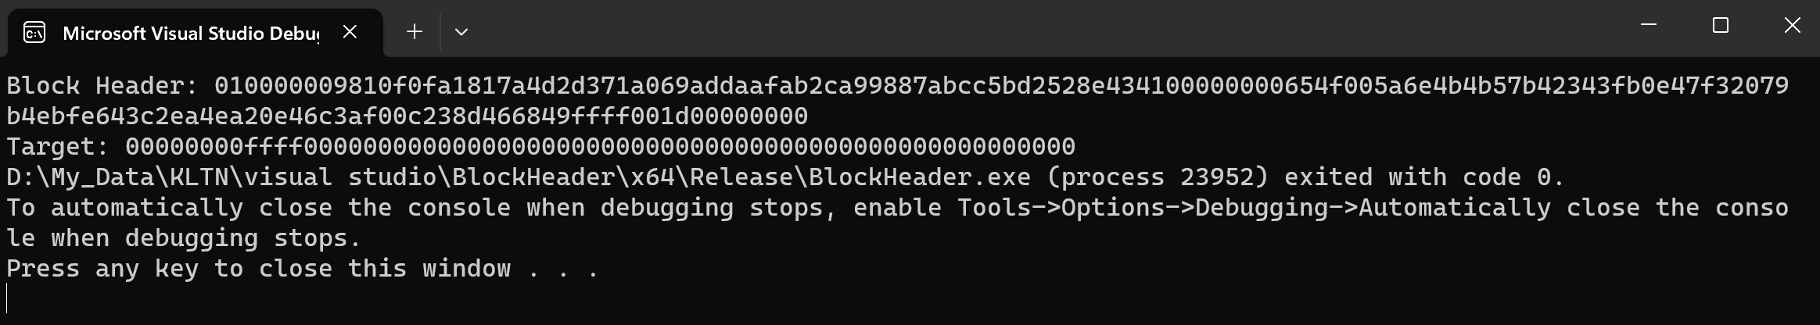
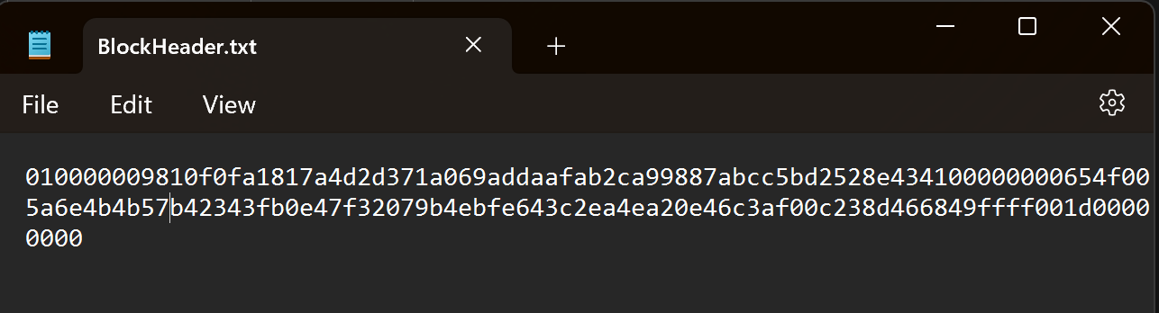
Mining Software xử lí, gửi dữ liệu cho Mining Asic
Kết quả
Block Header ban đầu

Slide 15
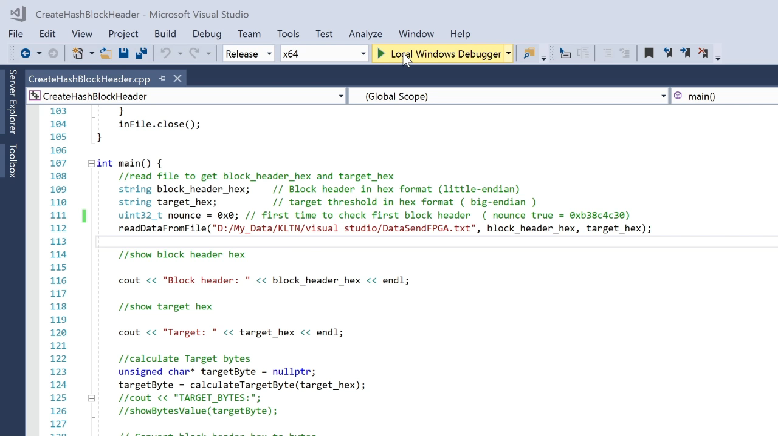
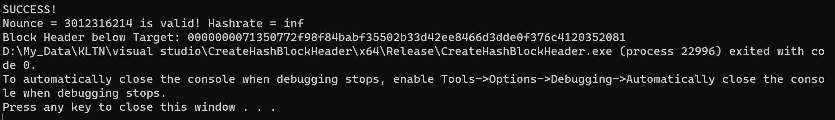
Mining Asic thực hiện mining

Slide 16
04
Xây dựng hệ thống

Slide 17
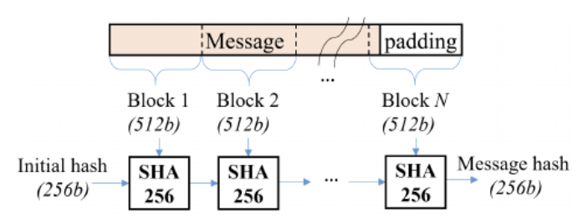
Thuật Toán SHA256
SHA256 là một thuật toán mã hóa được phát triển bởi Cục Tiêu Chuẩn và Công Nghệ Quốc Gia Hoa Kỳ (NIST) được sử dụng trong nhiều lĩnh vực bảo mật và công nghệ, bao gồm mạng blockchain, chứng thực dữ liệu, chữ ký số và nhiều hệ thống bảo mật khác.
Có khả năng tạo ra một mã hash duy nhất với độ dài 256-bit và không thể giải mã ngược.

Slide 18
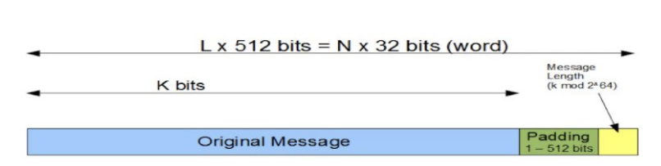
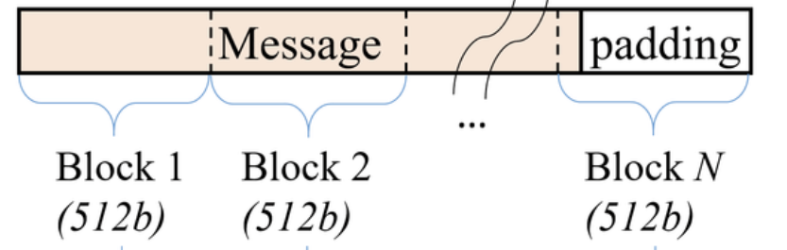
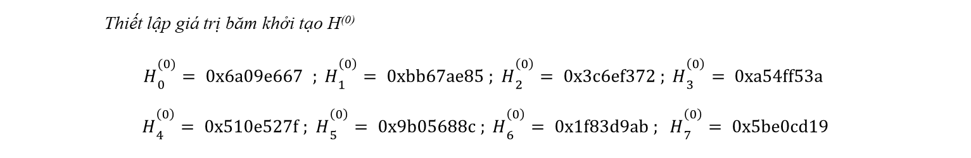
Chi tiết thuật toán
Quá trình tiền xử lí
Padding
Chia thông điệp thành các khối
Thiết lập giá trị băm khởi tạo H⁽⁰⁾
$$H­_{0}^{(0)}= 0x6a09e667 ; H­_{1}^{\left(0\right)}= 0xbb67ae85 ; H­_{2}^{\left(0\right)}= 0x3c6ef372 ; H­_{3}^{\left(0\right)}= 0xa54ff53a$$
$$H­_{4}^{\left(0\right)}= 0x510e527f ; H­_{5}^{\left(0\right)}= 0x9b05688c ; H­_{6}^{\left(0\right)}= 0x1f83d9ab ; H­_{7}^{\left(0\right)}= 0x5be0cd19$$
Quy tắc : Thêm một bit 1, tiếp theo là số bit 0 nhỏ nhất và 64 bit cuối cùng là độ dài của thông diệp sao cho thỏa điều kiện kích thước thông điệp là một bội số của 512.
Các hằng số được đại diện cho 32 bit đầu tiên của phần phân số của căn bậc hai của 8 số nguyên tố đầu tiên: 2, 3, 5, 7, 11, 13, 17, 19.
Thông điệp sẽ được chia thành N khối M⁽¹⁾, M⁽²⁾ , …, M^{(n)} mỗi khối có độ dài là 512 bit

Slide 19
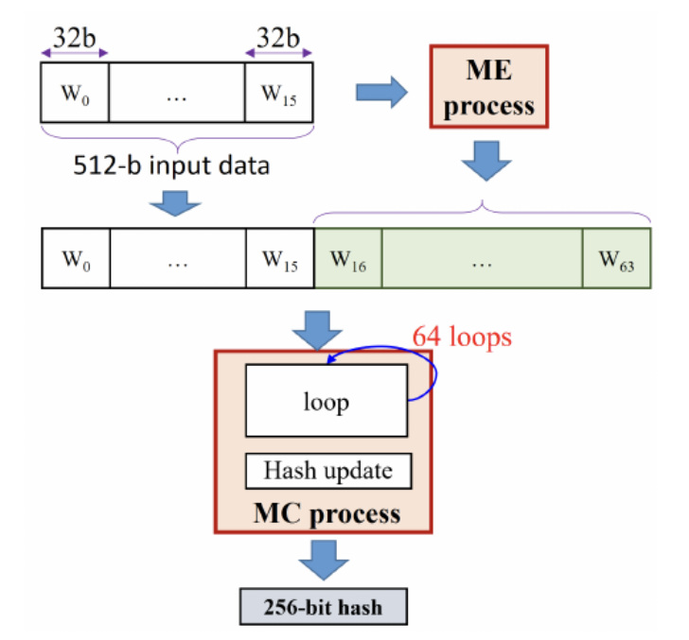
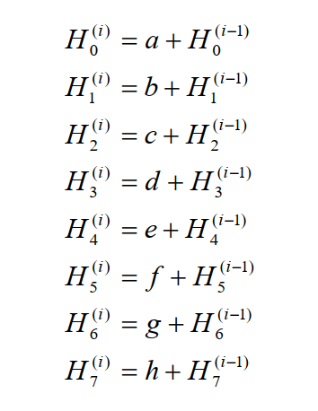
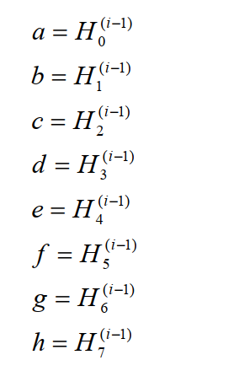
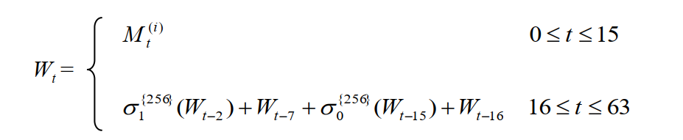
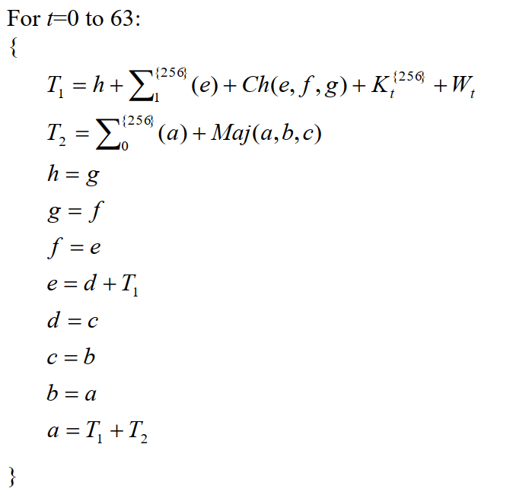
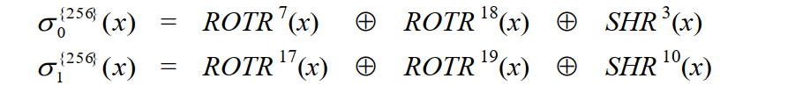
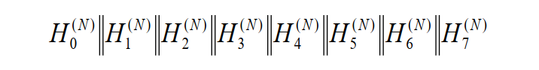
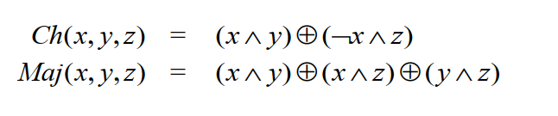
Tính toán băm SHA256
Hash update
Khởi tạo ban đầu
Với
Mã hash cuối cùng
Với
Gồm 2 tiến trình chính gọi là Message Expander (ME) và message compressor (CE)

Slide 20
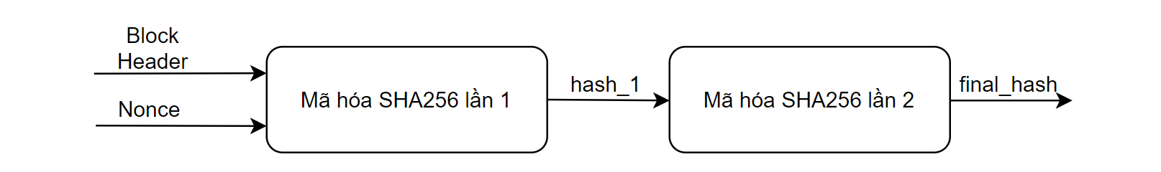
Ứng dụng thuật toán SHA256 trong Mining mã hóa Block Header
Quá trình mã hóa Block Header sử dụng thuật toán mã hóa SHA256 trải qua 2 lần mã hóa

Slide 21
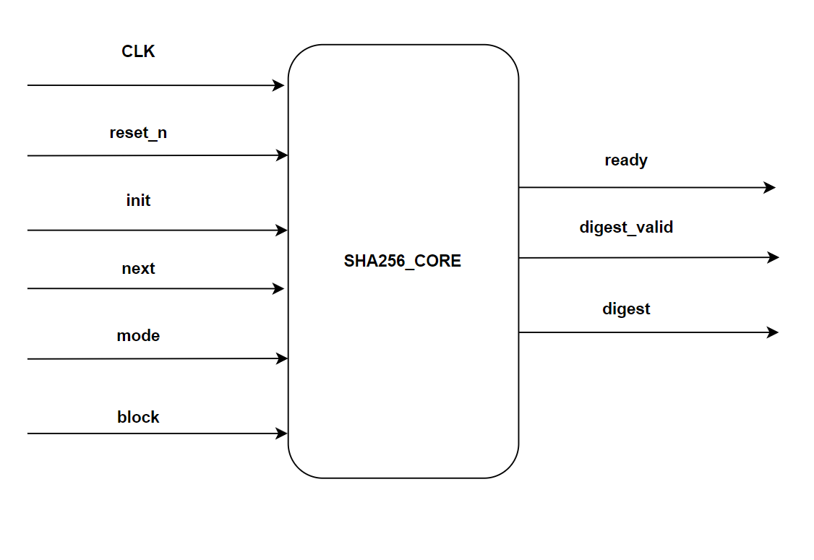
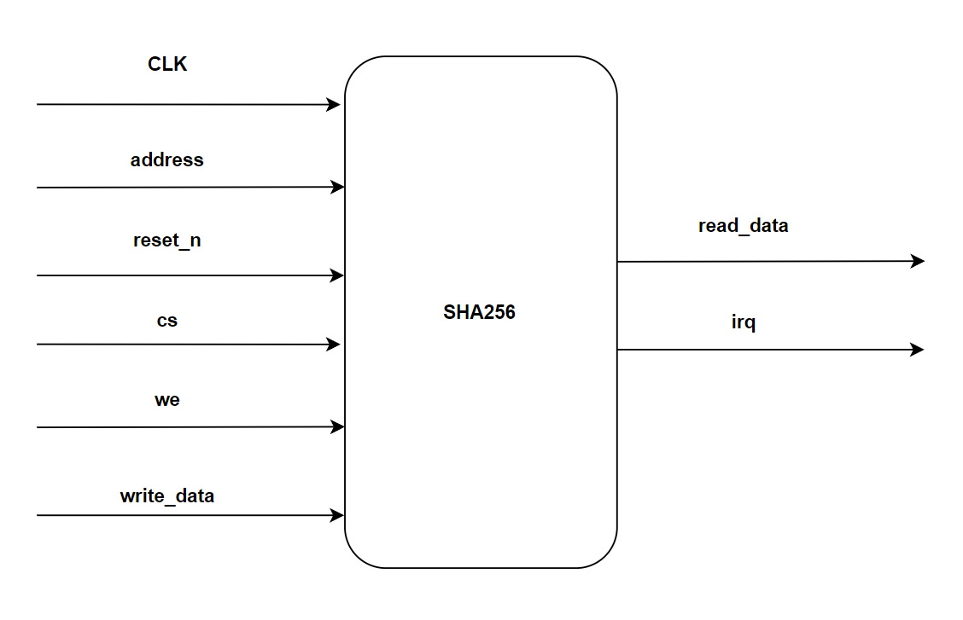
Xây dựng core SHA256
Sơ đồ khối SHA256_Core
Sơ đồ khối SHA256

Slide 22
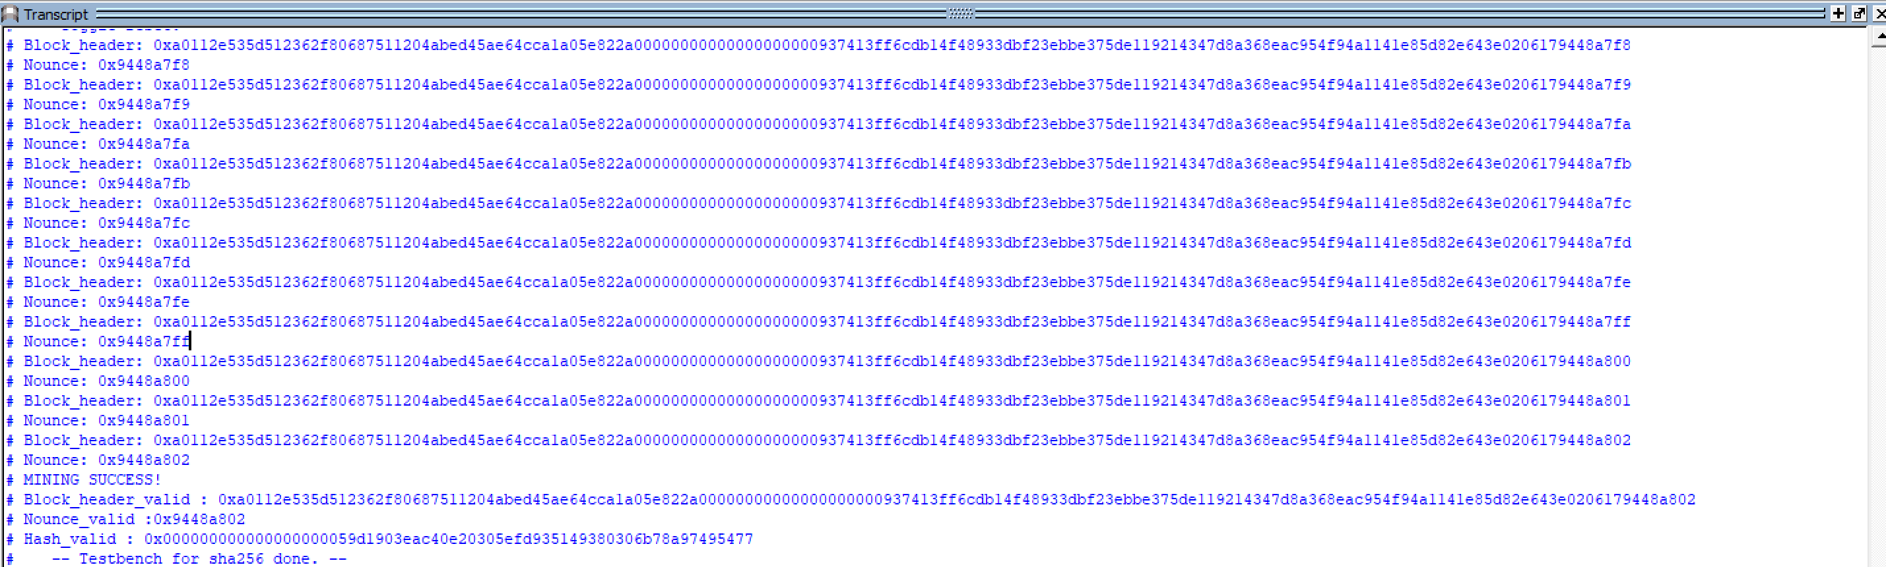
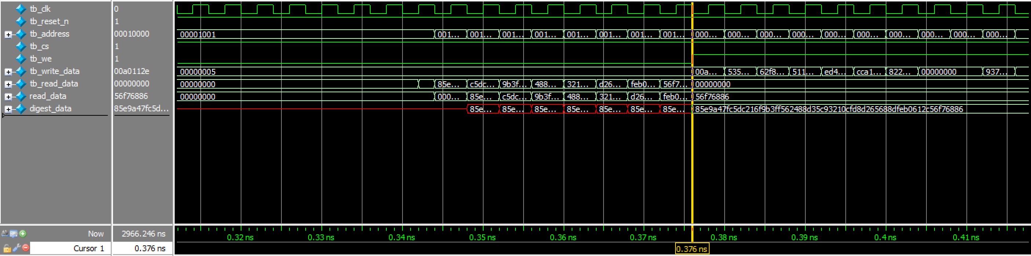
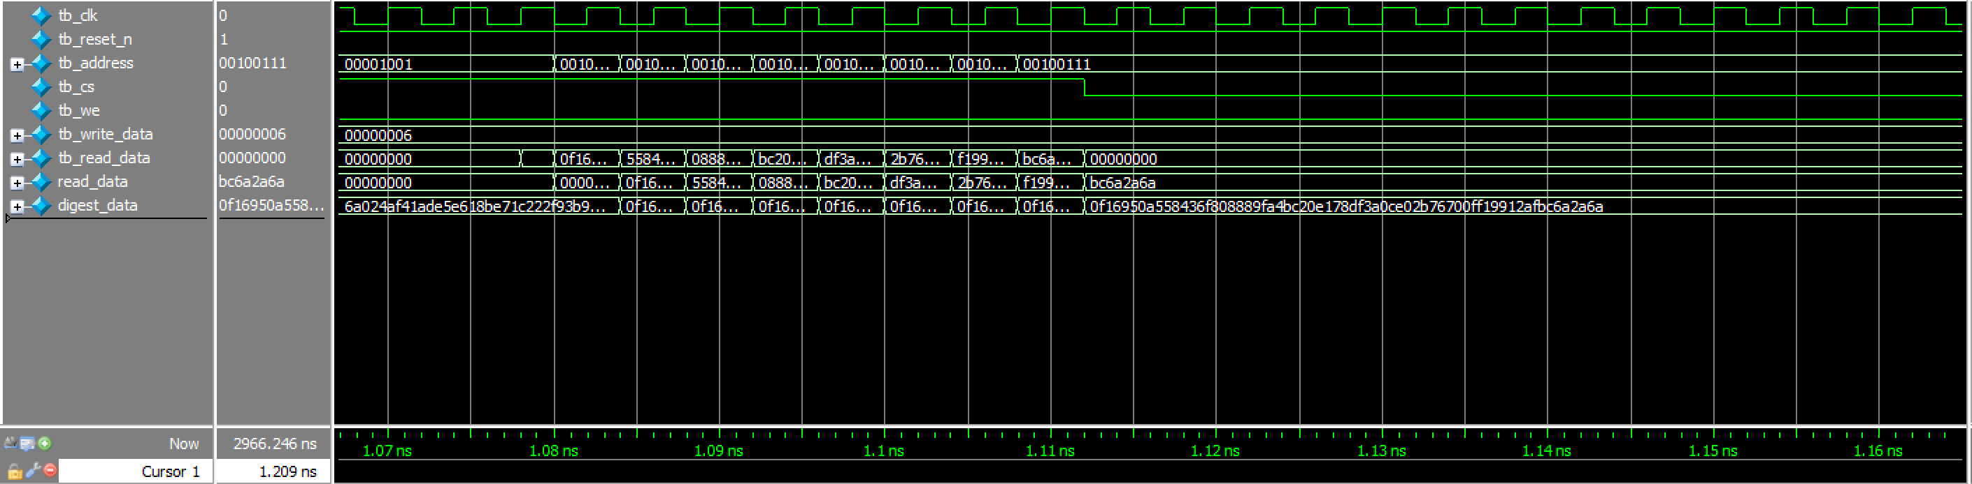
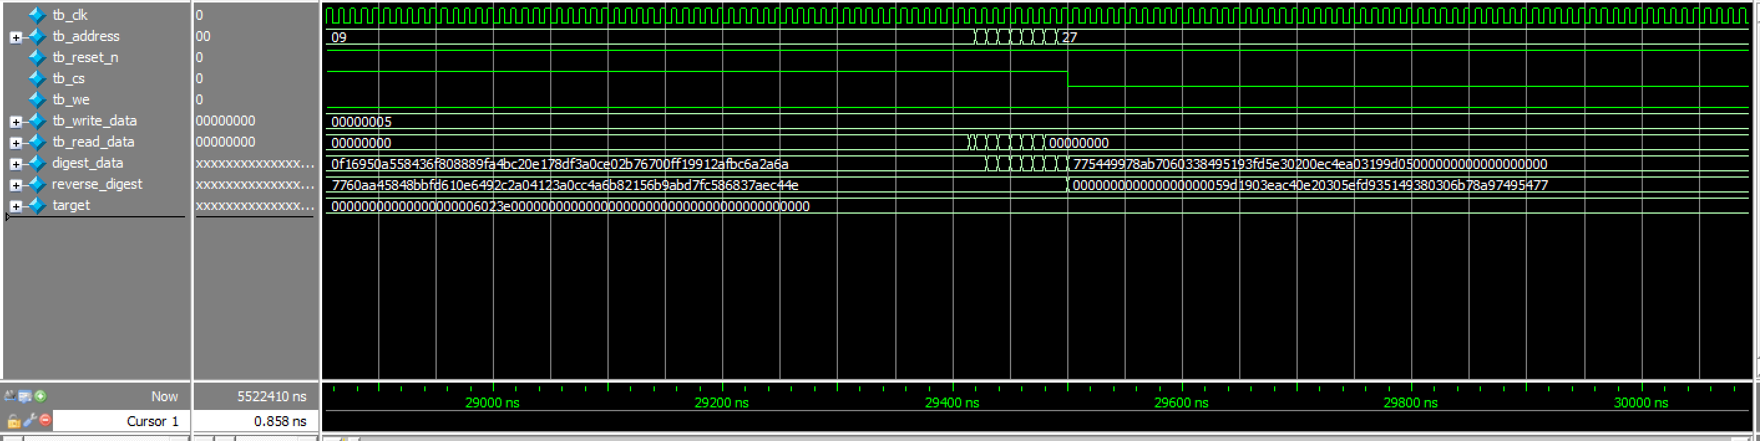
Testbench
Testbench cho một thông điệp
Testbench cho quá trình Mining
Thông điệp sau khi padding gồm 2 khối:
Khối 1: 512'h00a0112e_535d5123_62f80687_511204ab_ed45ae64_cca1a05e_822a0000_00000000_00000000_937413ff_6cdb14f4_8933dbf2_3ebbe375_de119214_347d8a36_8eac954f;
Khối 2: 512'h94a1141e_85d82e64_3e020617_9448a802_80000000_00000000_00000000_00000000_00000000_00000000_00000000_00000000_00000000_00000000_00000000_00000280;
Block header: 640'h00a0112e535d512362f80687511204abed45ae64cca1a05e822a00000000000000000000937413ff6cdb14f48933dbf23ebbe375de119214347d8a368eac954f94a1141e85d82e643e02061700000000;
Target Threshold: 256'h00000000000000000006023e0000000000000000000000000000000000000000;
Thông điệp sau khi padding chỉ có 1 khối, khối dữ liệu mẫu sử dụng: 512'h74616e7068616e646576800000000000000000000000000000000000000000000000000000000000000000000000000000000000000000000000000000000050;

Slide 23
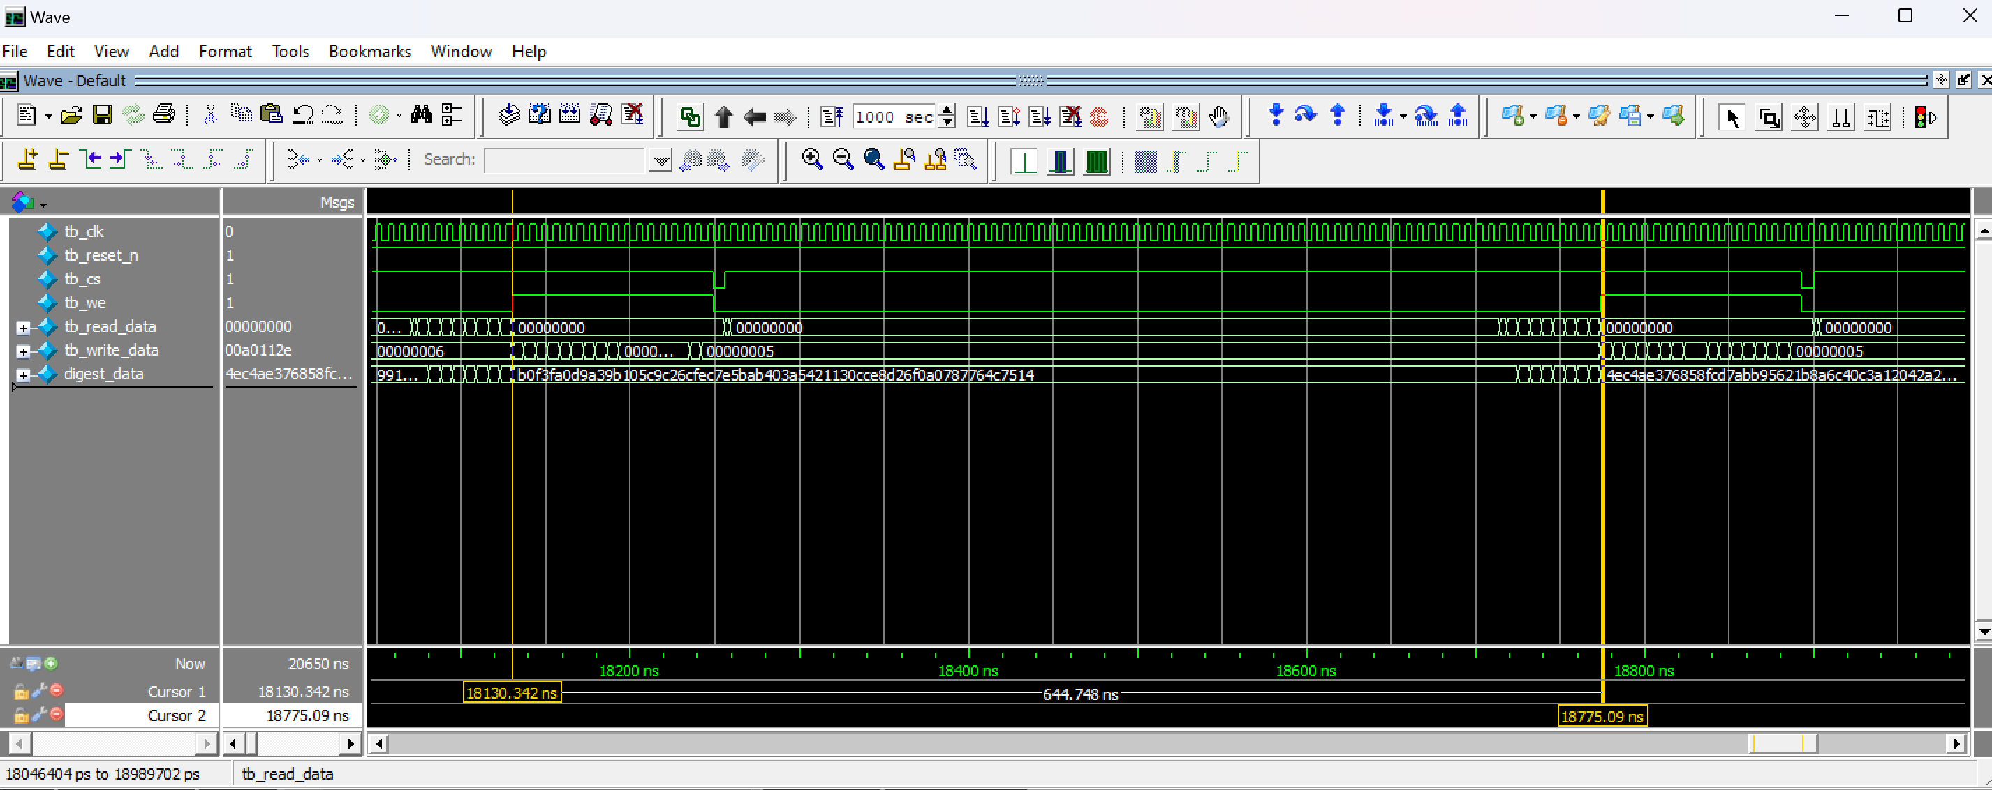
Đánh giá Core SHA256
Lõi SHA256 sử dụng tần số 75Mhz
Băng thông:

Slide 24
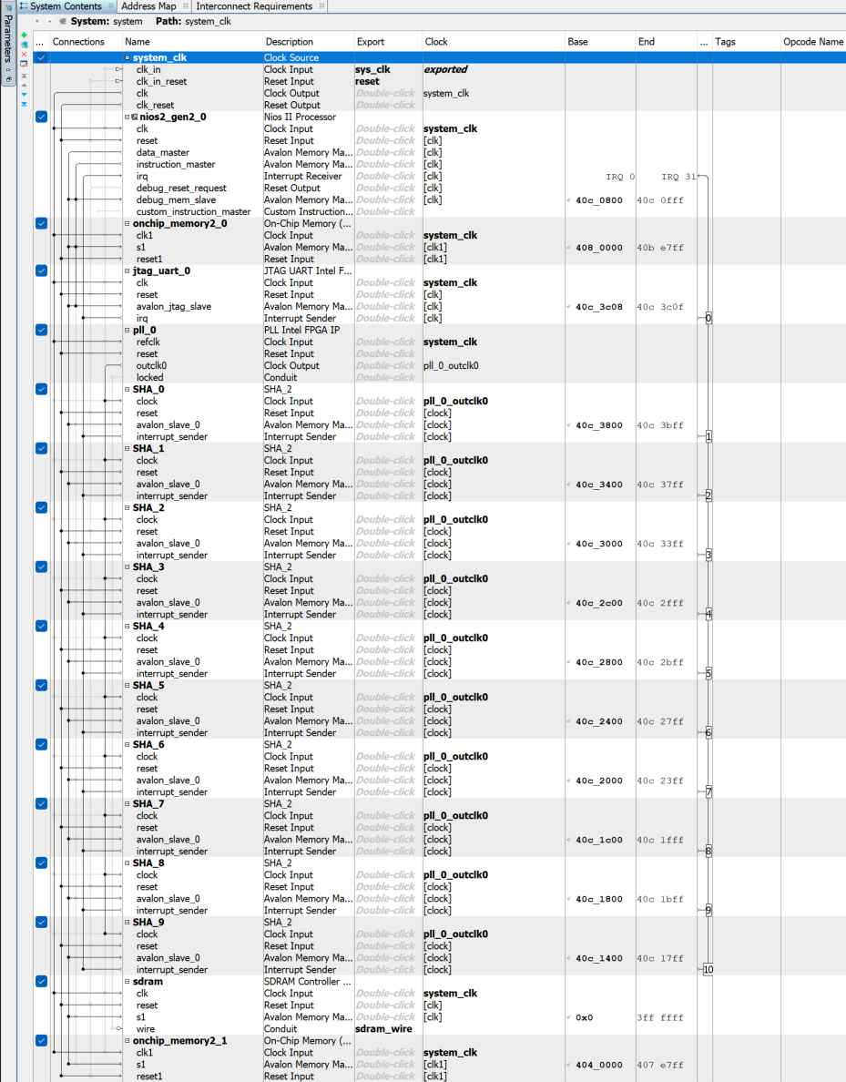
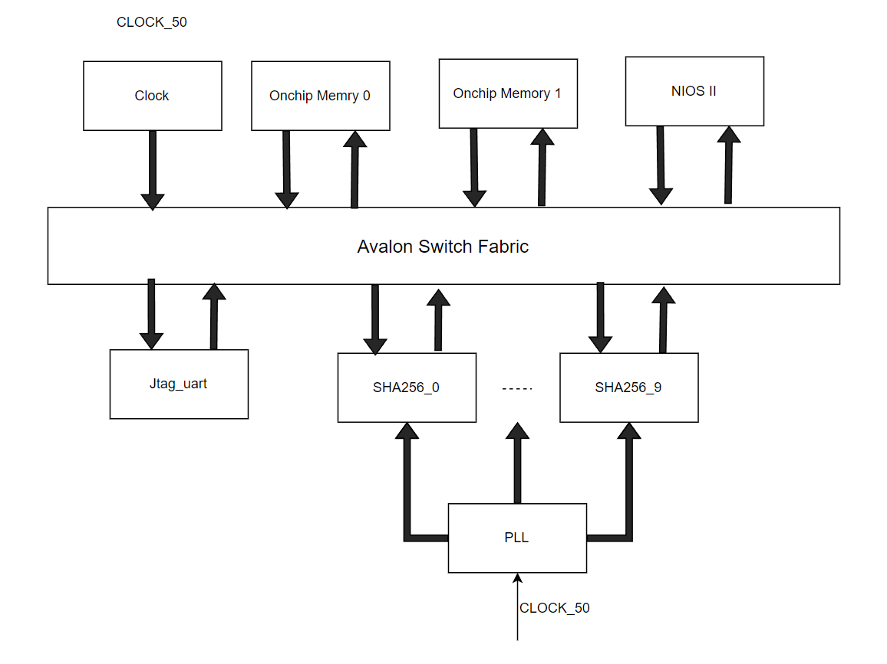
Thiết kế phần cứng trên Platform Designer
Tổng quan hệ thống
Chi tiết hệ thống

Slide 25
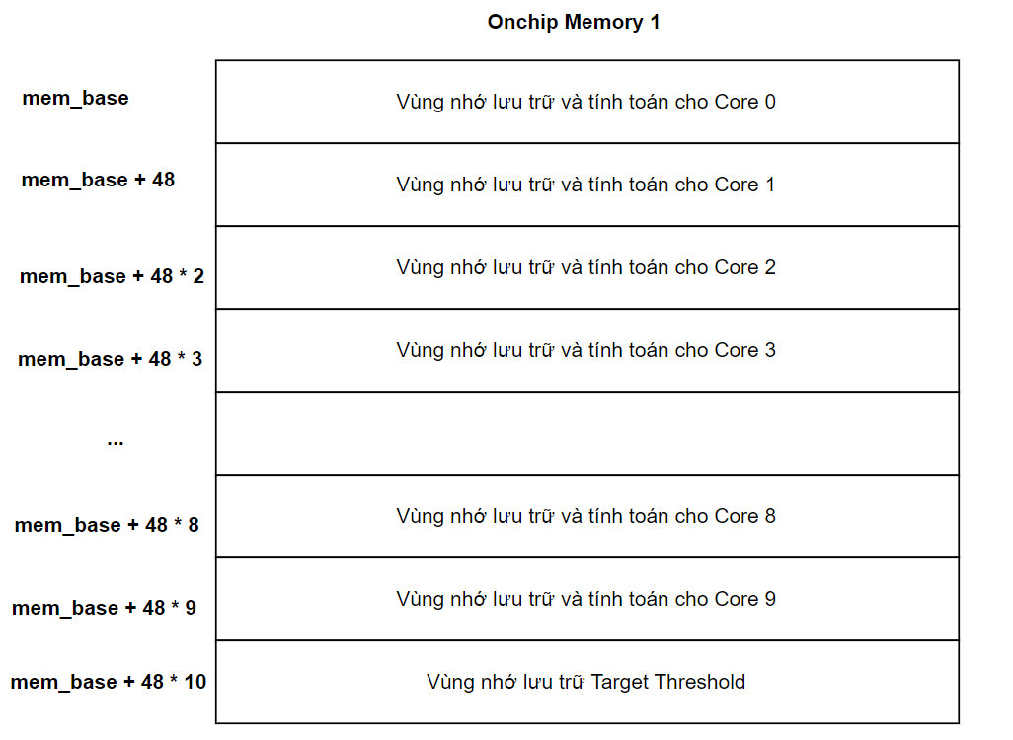
Phân chia bộ nhớ cho mỗi khối tính toán SHA256

Slide 26
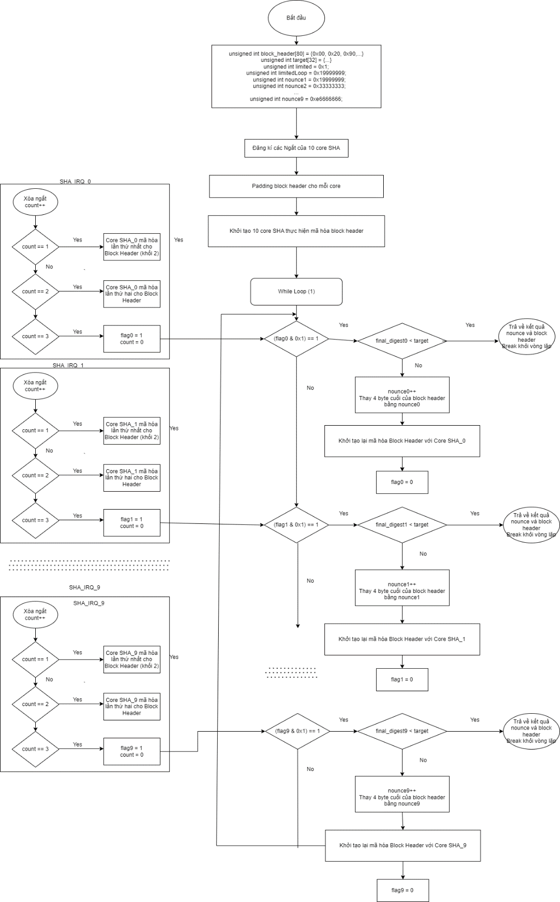
Xây dựng phần mền

Slide 27
05
Thử nghiệm

Slide 28
Thực hiện mining 3 Block Header mẫu trong mỗi trường hợp:
Block Header 1 : 00a0112e535d512362f80687511204abed45ae64cca1a05e822a00000000000000000000937413ff6cdb14f48933dbf23ebbe375de119214347d8a368eac954f94a1141e85d82e643e02061700000000
Block Header 2 : 010000009810f0fa1817a4d2d371a069addaafab2ca99887abcc5bd2528e434100000000654f005a6e4b4b57b42343fb0e47f32079b4ebfe643c2ea4ea20e46c3af00c238d466849ffff001d00000000
Block Header 3 : 002090209540d4bbb6512d257236f1a68176c81a2a9495e02580010000000000000000004e0285b59d7c572637d9fe928d31dba237bee2e1b03e53cf0283acd27ede72ab4bfa3864b2e005174859c1e5
Thiết lập 2 trường hợp cho thử nghiệm:
Trường hợp 1: Thực hiện quá trình Mining chỉ với 1 core SHA256
Trường hợp 2: Thực hiện quá trình Mining với 10 core SHA256

Slide 29
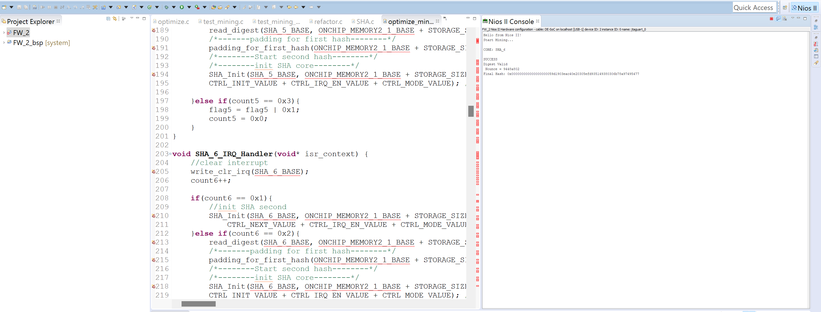
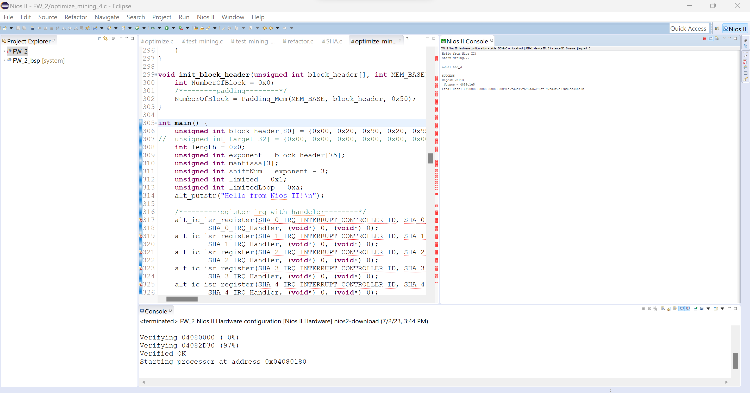
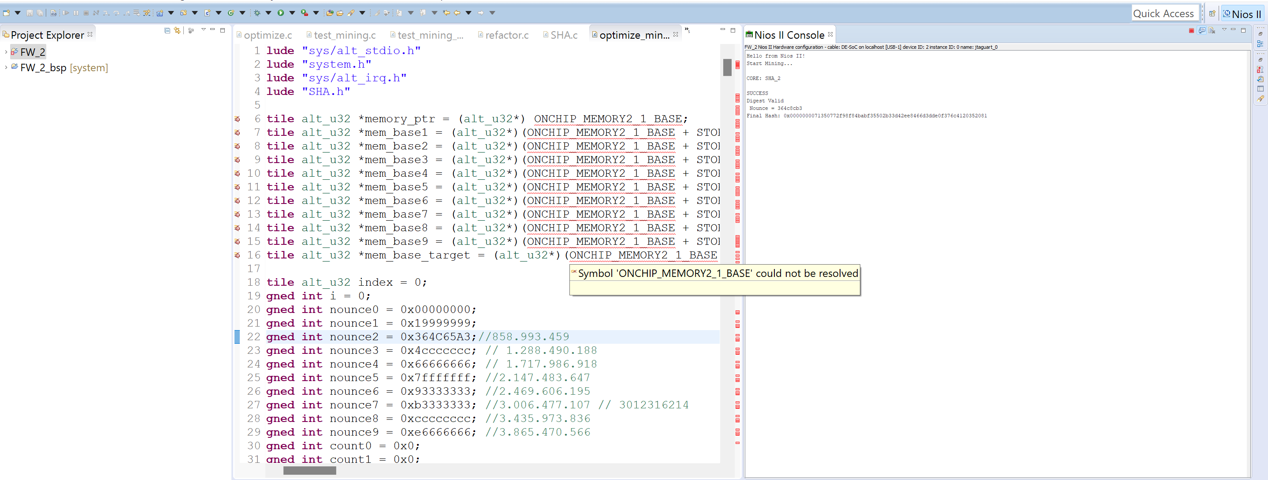
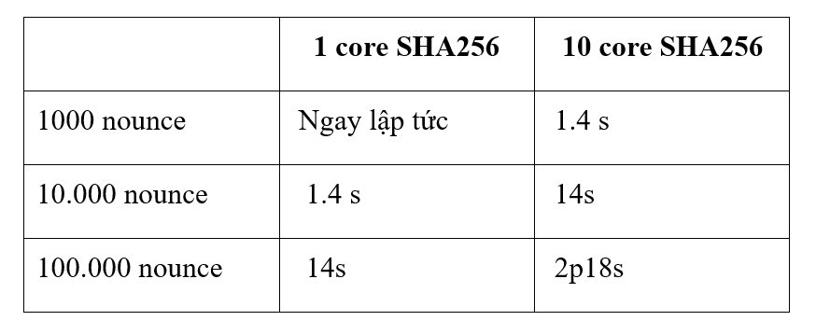
Kết quả thử nghiệm
Block header 3:
Block header 1:
Block header 2:
Khảo sát tốc độ của hệ thống Mining
- Tốc độ hash block header trong 1 giây của hệ thống khoảng 7142 số nonce
- 1 block header khi mã hóa thì phải qua khối SHA256 3 lần, vậy tốc độ hash của hệ thống: 7142 * 3 = 21428 hash/s = 21.4 KH/s

Slide 30
06
Hạn chế và hướng phát triển

Slide 31
Hạn Chế
Hệ thống vẫn chưa được tối ưu tốt về phần mềm nên khi hoạt động với nhiều core SHA256 vẫn chưa đạt được tốc độ theo ý muốn

Slide 32
Hướng Phát Triển
- Hệ thống Mining Asic cần được tối ưu thêm về mặt phần mền để tăng tốc độ hash khi hoạt động với nhiều core SHA256.
- Hệ thống đang được xây dựng với 10 core SHA256 và chiếm khoảng 37% các khối logic trên board, chúng ta có thể mở rộng lên đến 29 core SHA256, khi đó tốc độ có thể đạt được của hệ thống là: 21.4 Kh/s * 29 = 620.6 Kh/s.

Slide 33
Cảm ơn quý Thầy Cô đã dành thời gian lắng nghe

